Slide 1
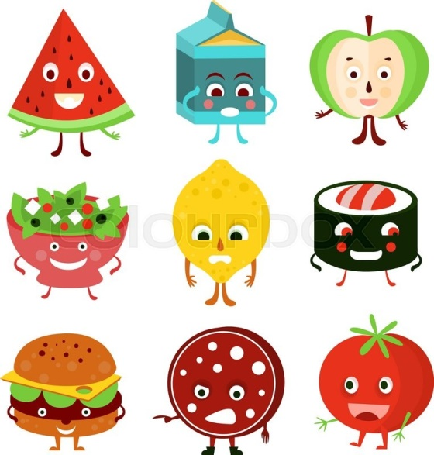
FOOD

Slide 2
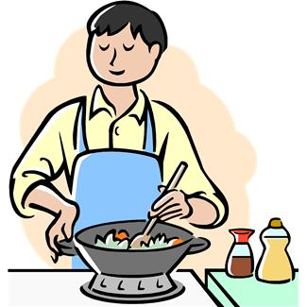
Која је твоја омиљена храна?
I like ice cream.
I like milk.
I don’t like chicken.
Do you like oranges?

Slide 3
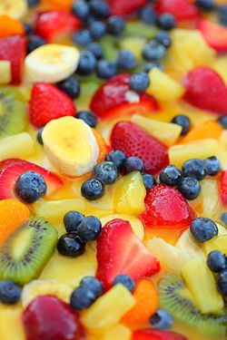
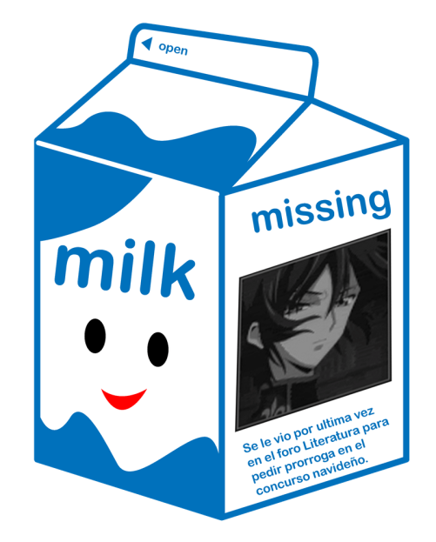

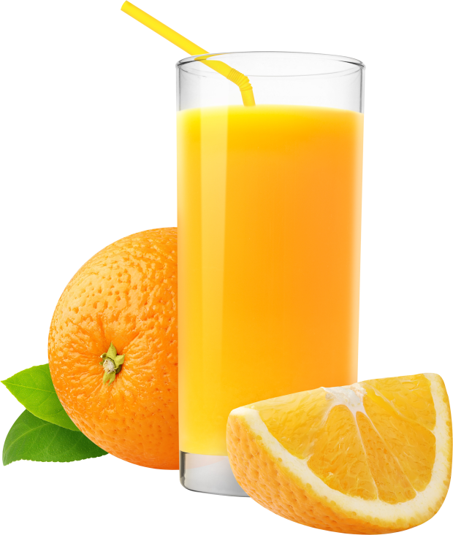
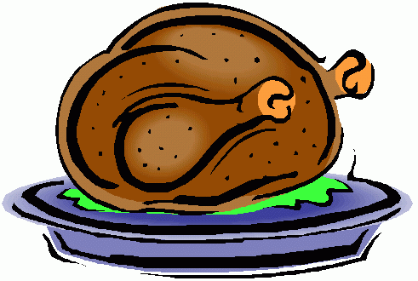

Како се кажу следеће речи на енглеском?

Slide 4
FOOD
Млеко – milk
Месо – meat
Воће – fruit
Сир – cheese
Хлеб - bread
Сок – juice
Пилетина – chicken

Slide 5
Погледај следећи видео и понављај речи које чујеш. Колико речи си запамтио/ла?
https://www.youtube.com/watch?v=utwgf_G91Eo
(Прекопирајте овај линк у гугл претраживач или означите линк, десни клик, а затим опција OPEN HYPERLINK)

Slide 6
Такође, послушајте песмицу на следећем линку:
https://www.youtube.com/watch?v=ykTR0uFGwE0
(Прекопирајте овај линк у гугл претраживач или означите линк, десни клик, а затим опција OPEN HYPERLINK)

Slide 7
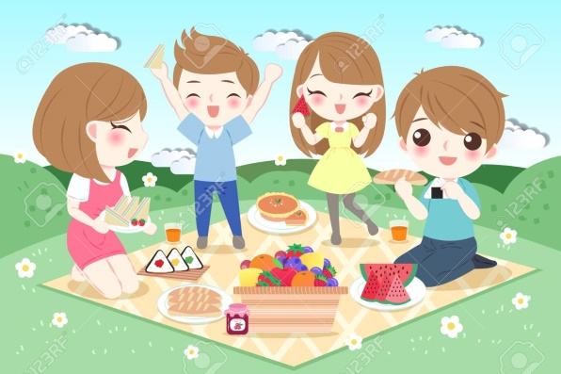
Не заборави да урадиш домаћи задатак и пошаљеш наставници на мејл (упутство у PDF документу):

